Slide 1
Хромосомні мутації
Підготувала:
учениця 11-А класу
Вепрук Анастасія

Slide 2
Хромосомні мутації – це порушення структури хромосом, які відбуваються синхронно в обох хроматидах.
Класифікація хромосомних мутацій:
Делеції (видалення ділянки хромосоми);
Інверсії (зміна порядку генів ділянки хромосоми на зворотний);
Дуплікації (повторення ділянки хромосоми);
Транслокації (перенесення ділянки хромосоми на іншу).

Slide 3
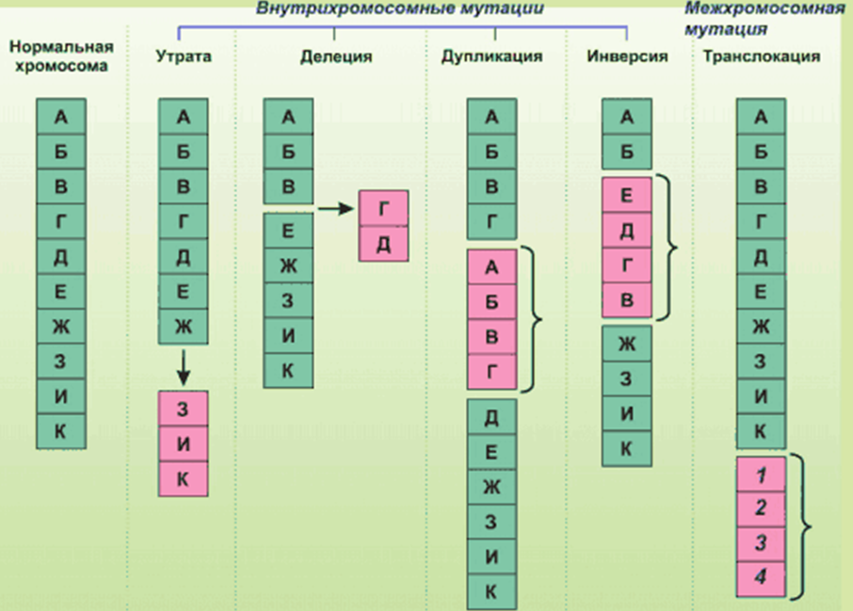

Slide 4
Хромосомні хвороби
Хромосомні мутації зумовлюють хромосомні хвороби. Майже всi хромосомнi захворювання супроводжуються багаточисленними ураженнями скелету, порушеннями психiки, вродженими вадами зовнiшнiх i внутрiшнiх органiв, затримкою росту, ураженням нервової, ендокринної та iнших систем, зниженою регенераторною функцiєю, пiдвищеною захворюванiстю i смертнiстю.
Найчастіше проявляються трисомії за аутосомами.

Slide 5
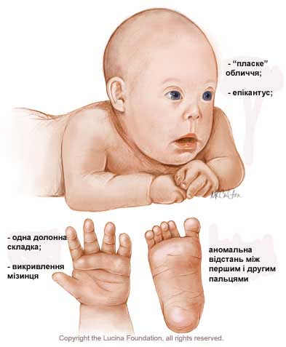
Найпоширеніші хромосомні хвороби
Синдром Дауна
(поява третьої хромосоми в 21-й парі)
Прояви:
розумова відсталість;
незначна тривалість життя (як правило, не більше 30 років);
малий череп, коротка шия, пласке обличчя, короткі фаланги пальців тощо.

Slide 6
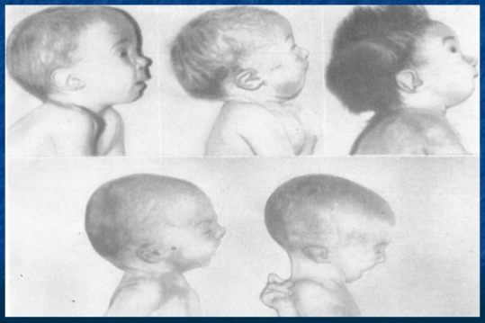
Найпоширеніші хромосомні хвороби
Синдром Едвардса
(поява третьої хромосоми в 18-й парі)
Прояви:
вади серця, аномалії внутрішніх органів, статевої системи;
незначна тривалість життя (10% хворих доживає до 12 років);
довгий вузький череп, мале підборіддя, короткі пальці, деформовані вуха тощо.

Slide 7
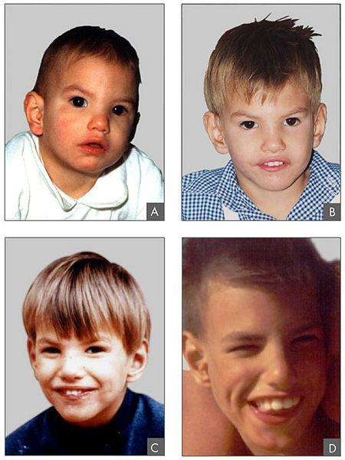
Найпоширеніші хромосомні хвороби
Синдром «котячого крику»
(відсутність частини 5-ї хромосоми)
Прояви:
розумова відсталість;
незначна тривалість життя (до 10 років);
плач, що нагадує крик кішки;
місяцеподібне обличчя, низько розташовані, деформовані вуха тощо.

